Slide 1



スコア
ネクスト

Slide 2
ボールゲーム

Slide 3


Slide 4
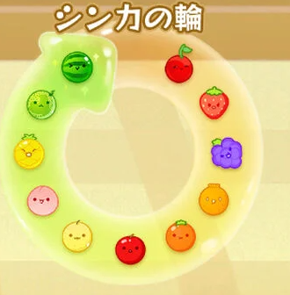

Slide 6


Slide 7














Slide 8





Slide 9
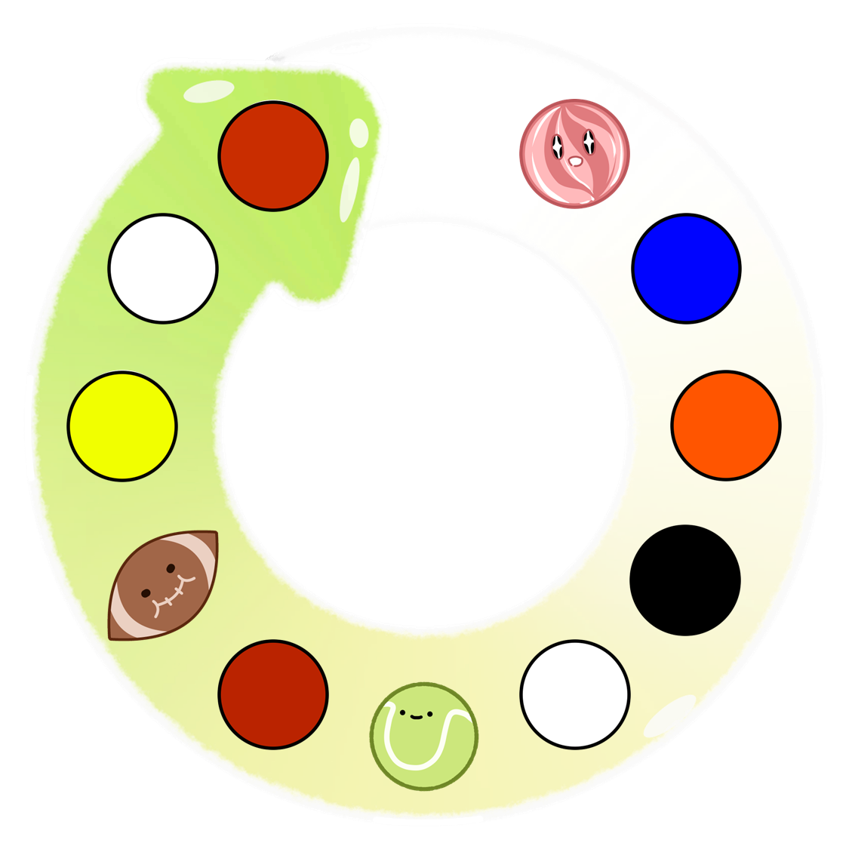

Slide 10


Slide 13

イプシロン版

Slide 15







Slide 19
完成
未完成

